Slide 1
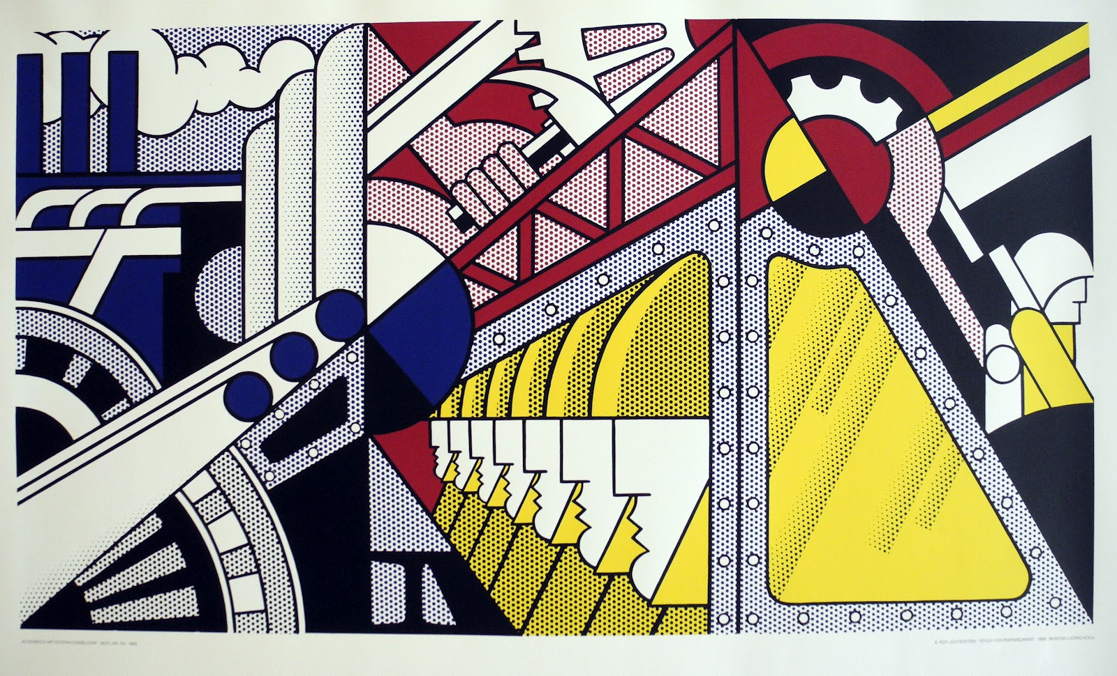
SVJETLO, BOJA, KONTRAST, KOMPOZICIJA, RITAM

Slide 2
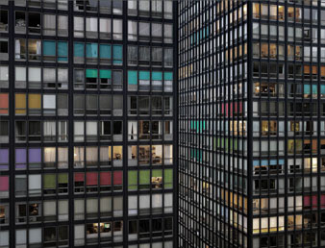
KADAR, KOMPOZICIJA

Slide 3
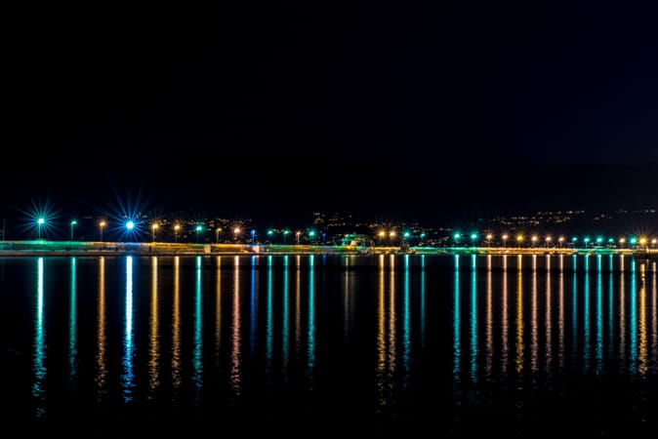

Slide 4
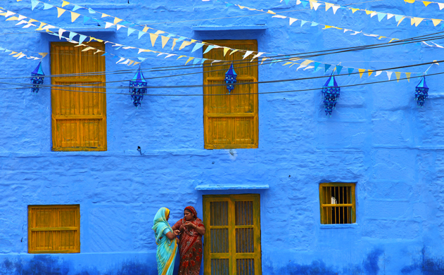

Slide 5
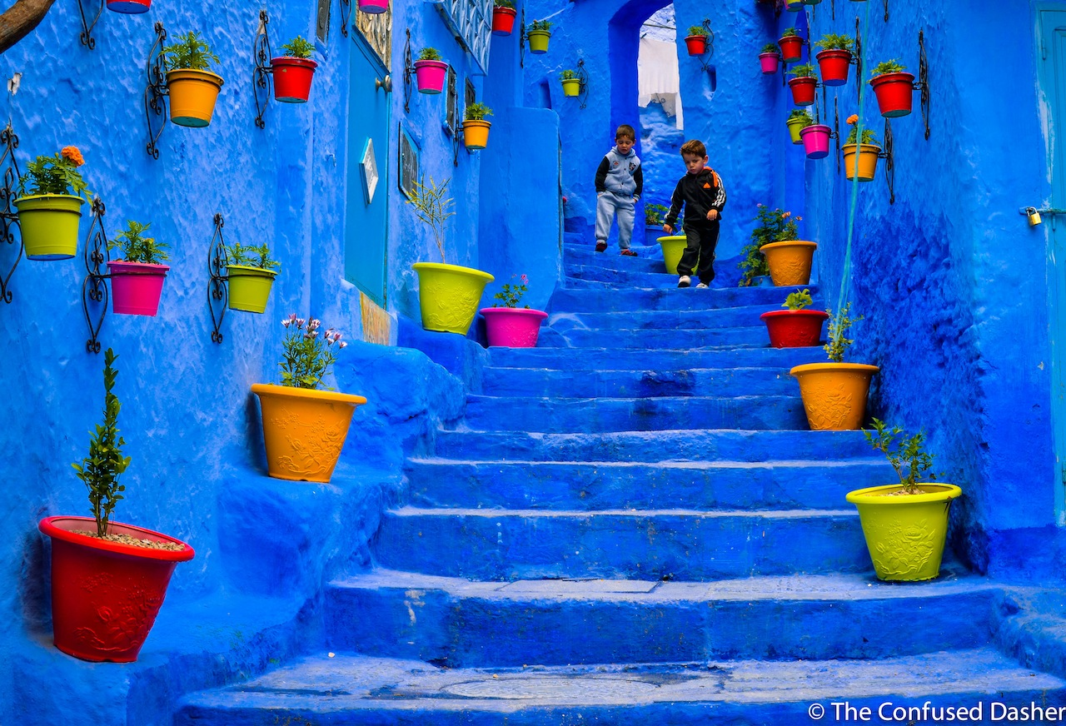

Slide 6
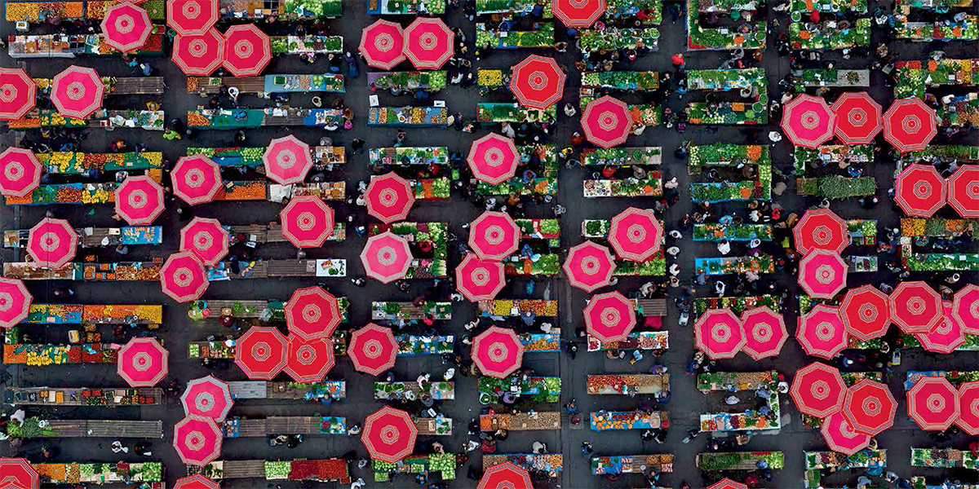

Slide 7
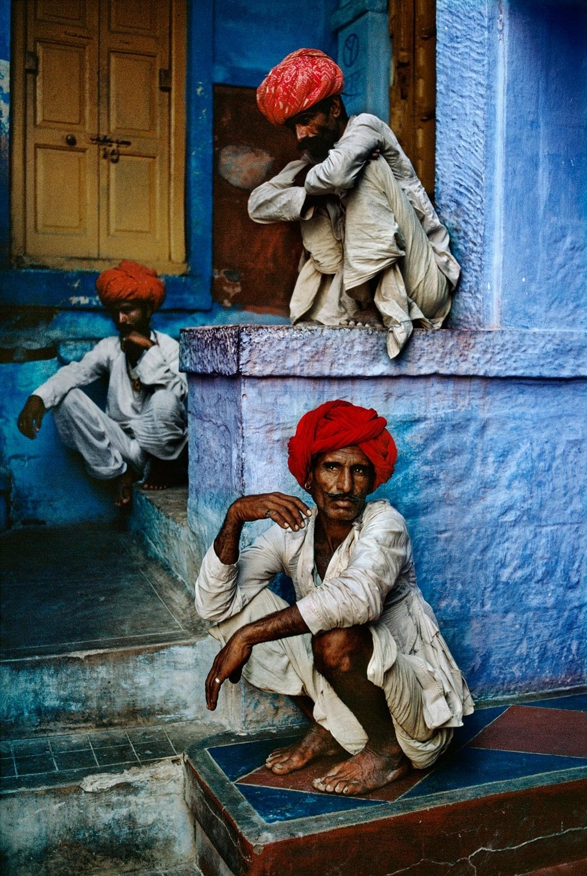

Slide 8
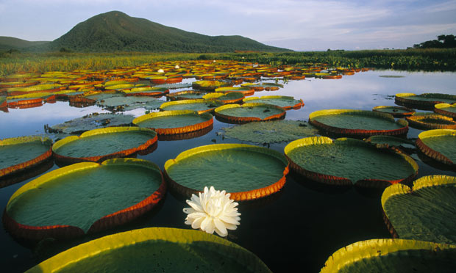

Slide 9
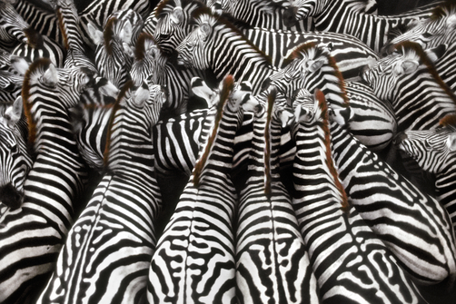

Slide 10
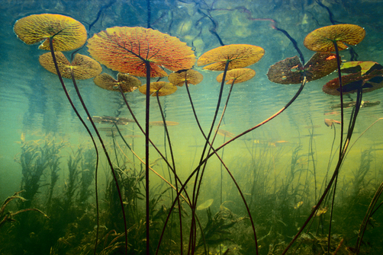

Slide 11
ZADATAK: Ritam svjetla, ritam boje
Motiv nije važan: priroda, životinje, scene iz svakodnevnog života,…
VAŽNO: što više ritmova, izraženi kontrasti svijetlo- tamno, kontrasti boje prema boji te važnost kadriranja u stvaranju kompozicije
Format fotografija: Veličina fotografije treba biti snimana u 300 dpi rezoluciji i pripremljena za print u dimenzijama 30x40 ili 30x45 cm, ovisno o omjeru.
Poslati na mail: ablazevic2@gmail.com
U nazivu fotografije napisati: ime, prezime, razred, oib.

